Slide 1
基于单目无标记人体姿态捕捉的 运动辅助系统
小组成员：61517319 许立言
06017402 周辰琪
06017403 李雪萌

Slide 2
目录
项目总览
成果展示
技术路线

Slide 3
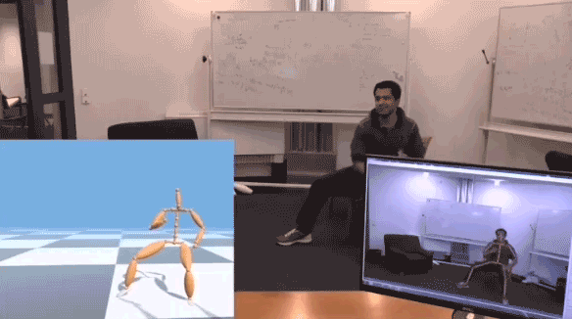
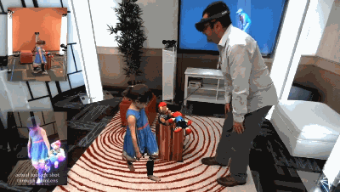
项目总览
人机交互 ▪ 智能监控 ▪ 医疗诊断 ▪ 增强现实 ▪ 特效制作
Notes:
近年来，随着计算机数据采集和传感器技术的迅速发展，动作捕捉技术在人机交互、医疗诊断、增强现实、特效制作等领域均有着广阔的应用前景

Slide 4
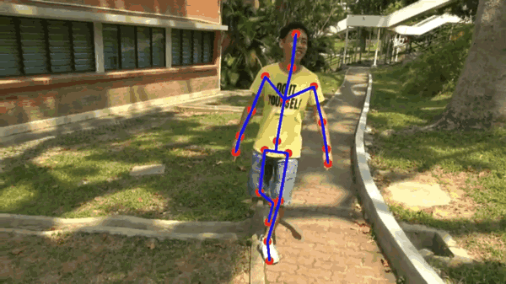
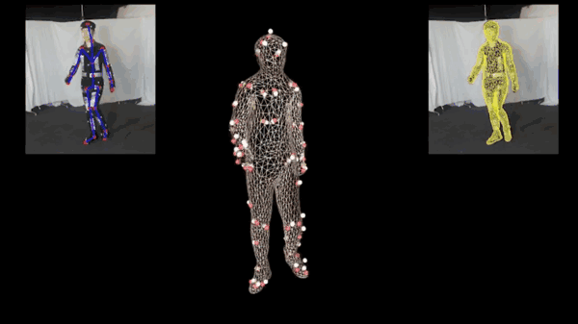
项目总览
视频信息流
三维骨架模型
Notes:
我们的项目名叫基于单目无标记人体姿态捕捉的运动辅助系统
其输入为一段视频信息流，输出是三维骨架模型序列

Slide 5
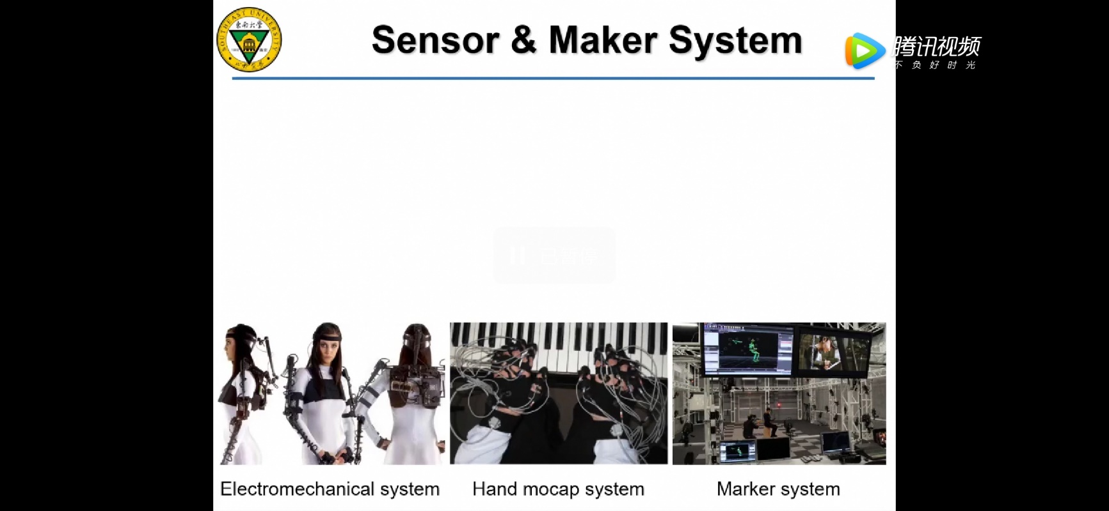
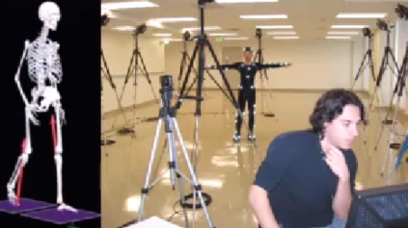
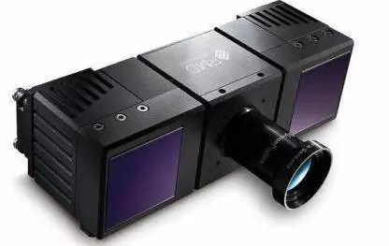
项目总览
无标记捕捉
单目摄像机
无深度信息
项目难点
Notes:
目前主流的人体运动姿态捕捉算法主要有以下几种：
一种基于标记点，即在人体安装传感器，在精确度上有其优越性，但硬件成本较高；
另一种无标记但需要使用多个相机，利用多个视角的信息进行三维重建，但需要对多个相机进行同步校准；
也有的是选择能捕捉深度信息的摄像机进行采集信息。
以上这些方法都存在使用门槛高，硬件设备要求高，使用范围受限等问题。
我们所做的项目是基于单相机的无标记运动捕捉，通过算法弥补单相机在深度维的信息缺失，实现低成本无需预处理的人体运动捕捉。
单相机无标记运动捕捉系统的推广将会大大降低这项技术的使用门槛，降低使用成本，提高便利性，运动捕捉技术的使用场景也将大大扩展。
人们将可以通过建议的手持移动设备实现三维的动画创作，运动建模，互动式体验的设备也不一定需要多相机或是带深度信息的相机；在人机交互过程中，机器通过单摄像头判别人体运动获取信息指令，系统更为灵活迅速，这样的操作方式为最终实现可以理解人类动作、表情的计算机系统提供了技术基础。

Slide 6
成果展示
详见 成果展示ppt
Notes:
这是一个我们的最终成果演示
这是我们自己采集的素材
并在常规配置的笔记本上离线运行出的结果
大约能达到每秒3帧

Slide 7
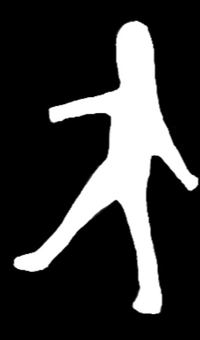
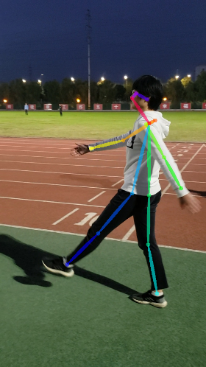
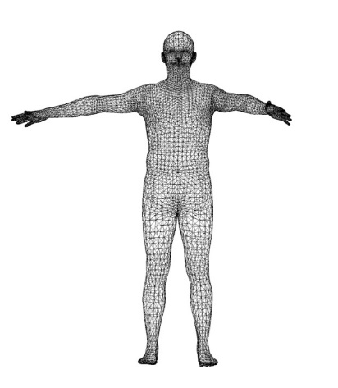
技术路线
Mask R-CNN
人体掩膜获取
OpenPose
人体骨架获取
SMPL
参数化变形人体模板
计算匹配度
Notes:
现在流行的神经网络在处理人体的二维姿态时有较好的效果，因此我们的想法是利用神经网络解出的掩膜和骨架与一个现成的三维模型进行匹配，将本问题转化为一个解优化问题
我们的项目流程分为三个部分
第一模块就是识别图片中的人物并提取出人体掩膜
图为生成的掩模二值化处理出来的黑白模板图

Slide 8
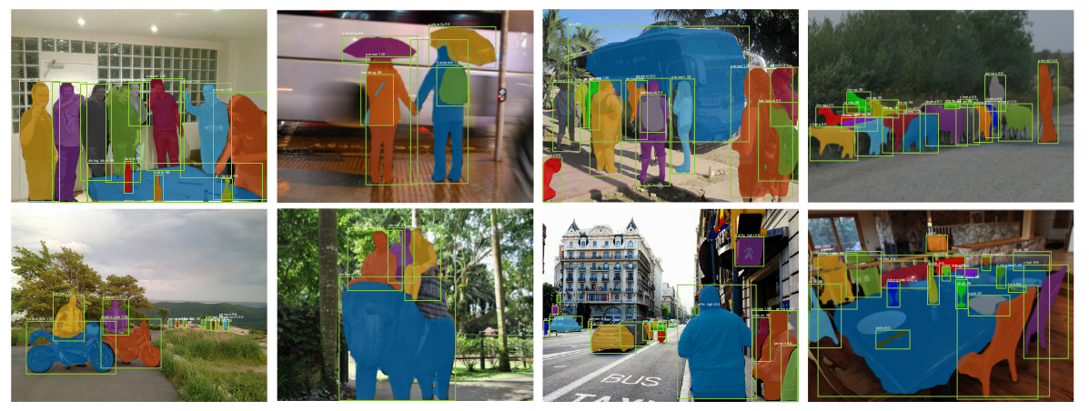
提取人体掩模
Mask R-CNN (Kaiming He. et al)
He, K., et al. "Mask R-CNN. " IEEE Transactions on Pattern Analysis & Machine Intelligence PP.99(2017):1-1.
Notes:
这一部分我们采用的是何凯明在2017年提出的一种名为Mask R-CNN的卷积神经网络，可以同时完成物体检测和语义分割，这里展示的是他论文中的效果图
使用他预训练好的模型，我们只要在其中选出识别为人类的像素区域就可以作为掩膜进行下一步处理，在我们的笔记本上运行速度大约在每秒6帧左右。

Slide 9
技术路线
Mask R-CNN
人体掩膜获取
OpenPose
人体骨架获取
SMPL
参数化变形人体模板
计算匹配度
Notes:
第二模块是图像中人体骨架的提取

Slide 10
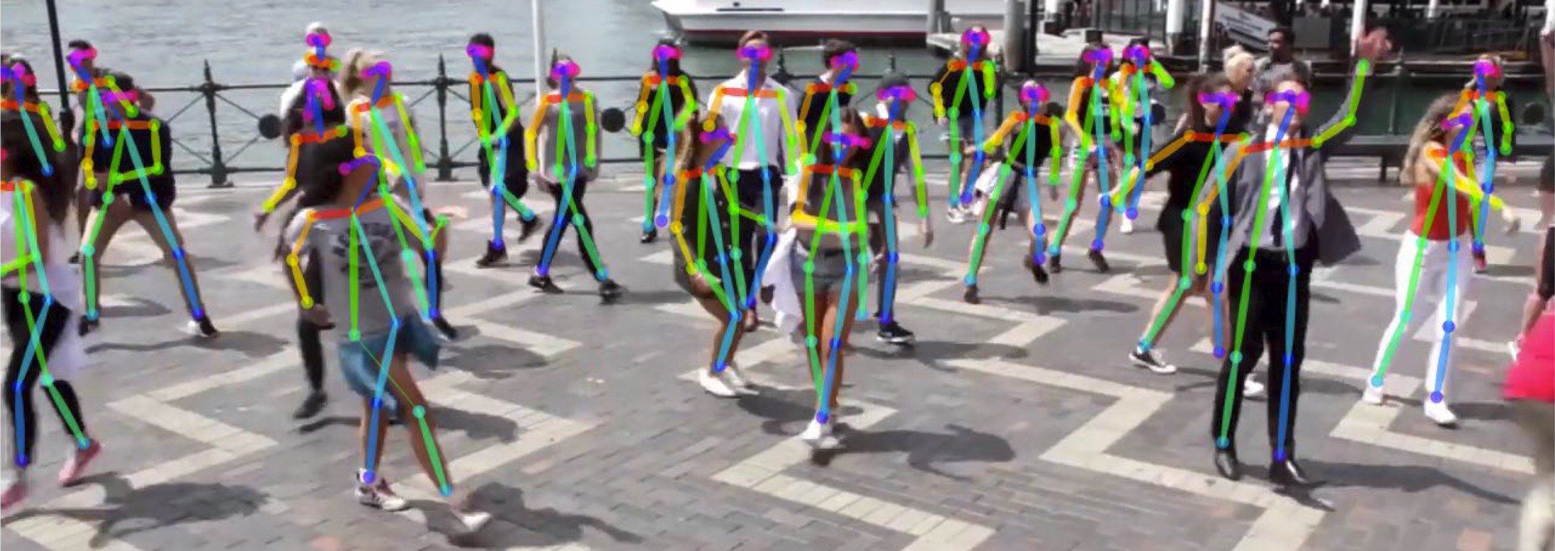
提取人体骨架
Openpose (Zhe Cao. et al)
Cao, Zhe, et al. "Realtime Multi-Person 2D Pose Estimation using Part Affinity Fields." (2016).
Notes:
这里我们采用的是2017年CVPR上曹哲提出的一种名为Openpose的算法，他能够利用卷积网络提取特征，自底向上，完成高效的多人姿态检测。用在我们自己采集的素材上的效果结果非常理想，检测稳定而且大约能跑到每秒15帧左右。

Slide 11
技术路线
Mask R-CNN
人体掩膜获取
OpenPose
人体骨架获取
SMPL
参数化变形人体模板
计算匹配度
Notes:
第三模块则是建立一个三维人体模板，并让他能够进行参数化的可控变形。

Slide 12
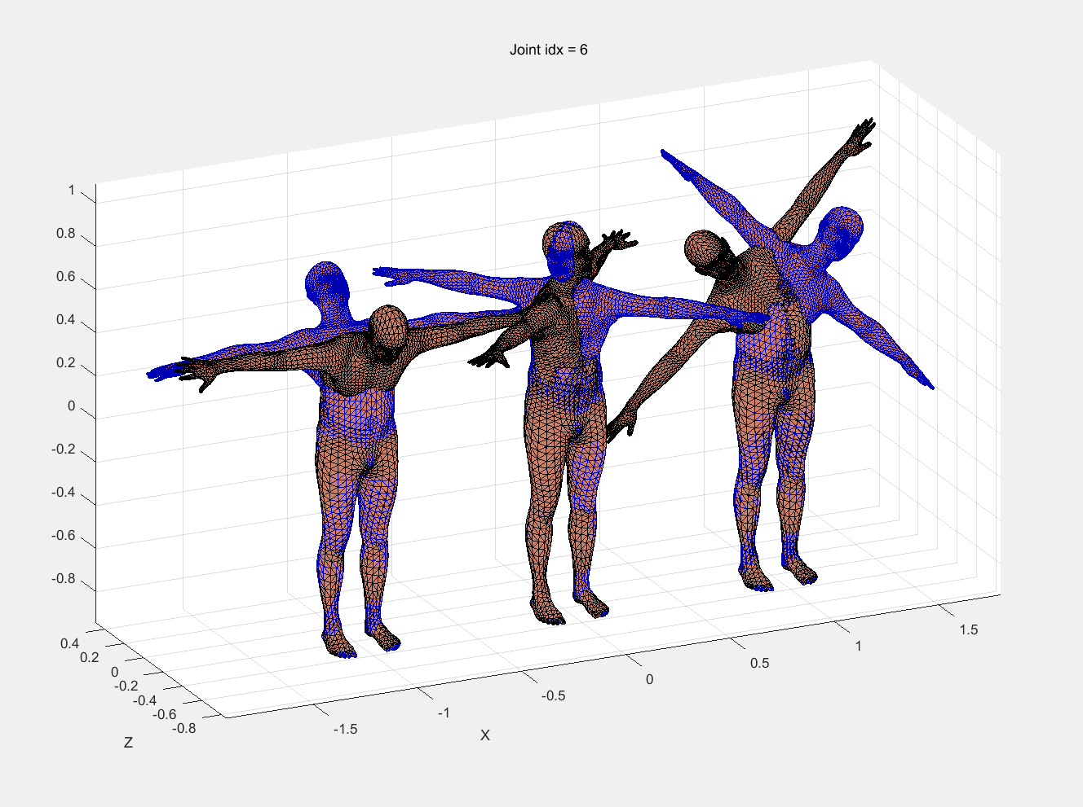
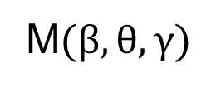
SMPL人体模板
M$(β,θ,γ)$
Shape
Pose
Translation
Notes:
我们使用的是一种基于顶点的参数化人体模型，叫做SMPL模型。
整个模型总共有三个方向的参数，我们翻译过来分别是体型、姿态、位移。
通过修改参数，即能适应各种人体形状以及姿态。

Slide 13
技术路线
Mask R-CNN
人体掩膜获取
OpenPose
人体骨架获取
SMPL
参数化变形人体模板
计算匹配度
Notes:
以上三个步骤作为我们这个算法的前序步骤，都是基于现有的技术，当做完前三个步骤后，就可以利用其中的信息进行匹配计算，利用最优化算法来得到人体姿态骨架和三维模型。

Slide 14
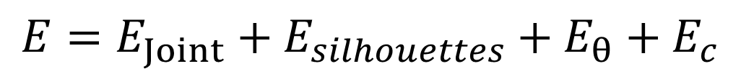
最优化模型
Lasso回归
能量函数
$$E=E_{Joint}+E_{silhouettes}+E_{θ}+E_{c}$$
Notes:
为了解这一个线性优化问题，我们通过尝试比较之后选择的是一种名叫Lasso的方法，来优化一个能量函数。
能量函数一共包括四项，分别是关节点距离、轮廓距离、关节角度限制、人体自交叉惩罚

Slide 15
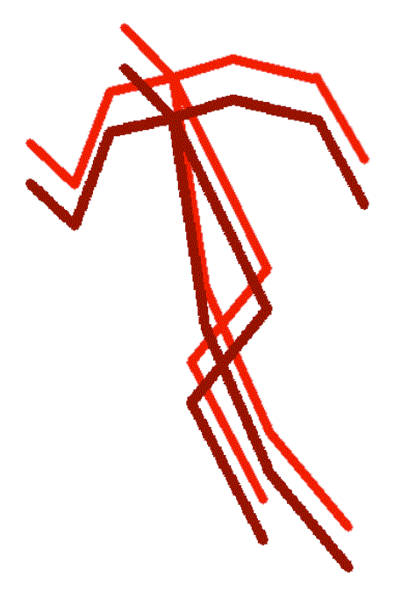
优化方程之关节点距离
$$E=E_{Joint}+E_{silhouettes}+E_{θ}+E_{c}$$
Notes:
首先第一项关节点距离，主要计算透视投影后对应关节点之间的距离，这个动图展示了用Lasso几次迭代之后的姿态匹配过程

Slide 16
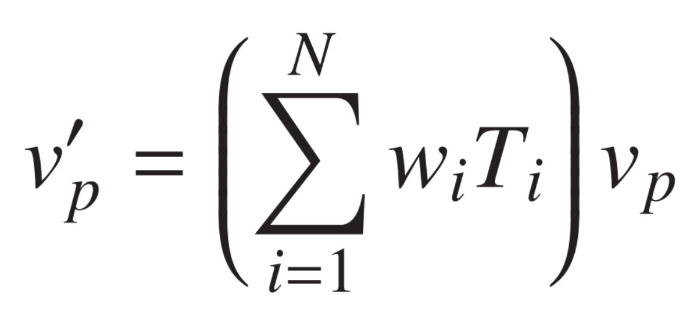
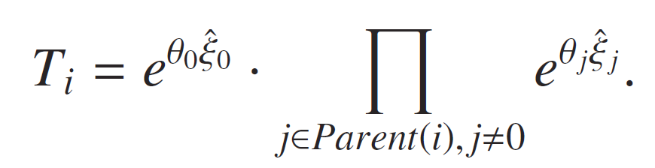
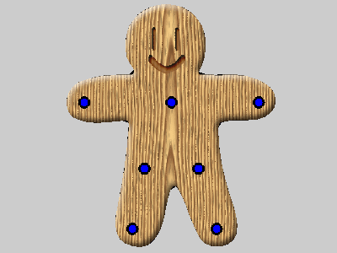
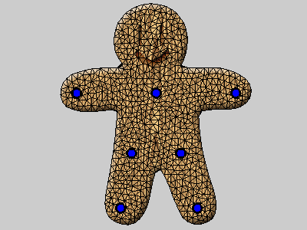
优化方程之轮廓距离
LBS——线性混合蒙皮
$$E=E_{Joint}+E_{silhouettes}+E_{θ}+E_{c}$$
Notes:
由于我们选择的是线性优化，为了线性表示人体表面，我们引入了一种线性混合蒙皮的算法，第一个公式中w是表面点权重，T是骨架节点变换矩阵，v是表面点坐标。
而在本模型中，决定人体表面点坐标的是人体各关节旋量以及其旋转角度。需要将公式中的这些变量提取出来才能实现线性化表示，我们将人体骨架肚脐眼位置作为骨架的根节点，利用运动旋量的级联定理，将骨架节点的变换矩阵T转化为第二个公式所示。
经过此步骤后，由此提取出我们需要的变量θ（旋转角度）和ξ（旋量）实现线性化操作。

Slide 17
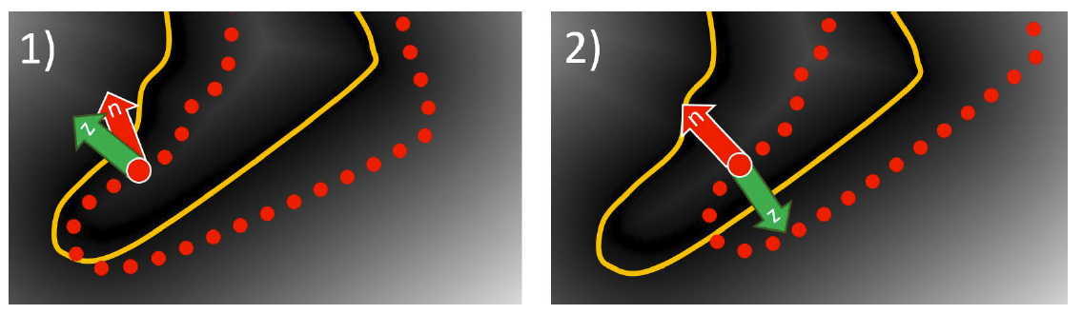
优化方程之轮廓距离
点到轮廓距离
Marc Habermann, et al. “Real-time Human Performance Capture from Monocular Video”, 25 Jan 2019
$$E=E_{Joint}+E_{silhouettes}+E_{θ}+E_{c}$$
Notes:
把轮廓点线性表示之后我们就可以计算模板轮廓和目标轮廓之间的差值，把这一项同样加入到能量函数中，就能基本完成一个匹配过程

Slide 18
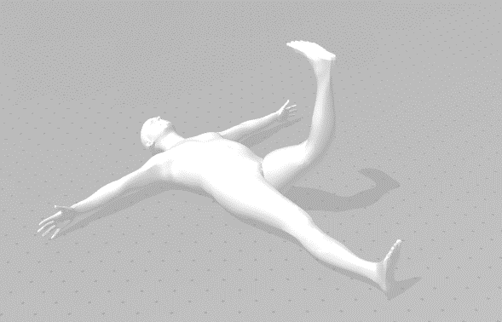
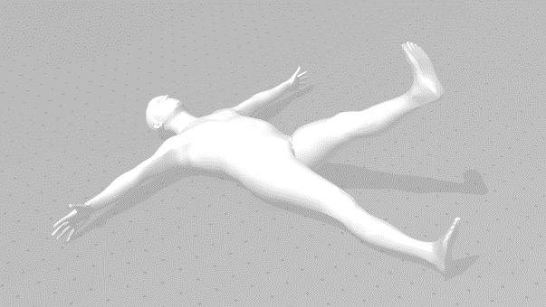
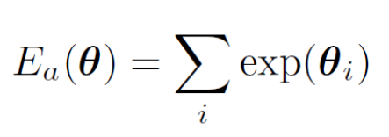
优化方程之关节角度限制
$$E=E_{Joint}+E_{silhouettes}+E_{θ}+E_{c}$$
Notes:
但是由于人体的各个关节都有一定的弯曲角度限制，所以我们对每个关节都设置了一个不自然弯曲的惩罚项，避免最终结果出现如左图所示的不符合常理的情况。

Slide 19
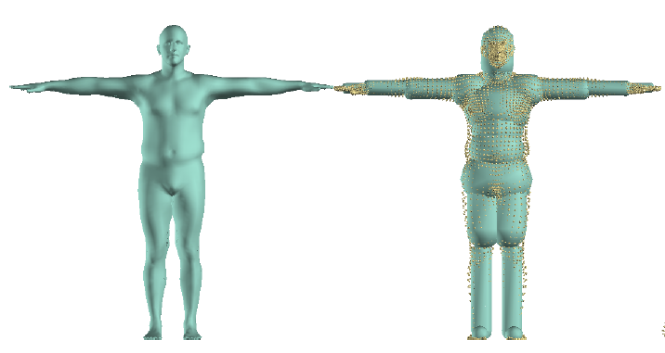
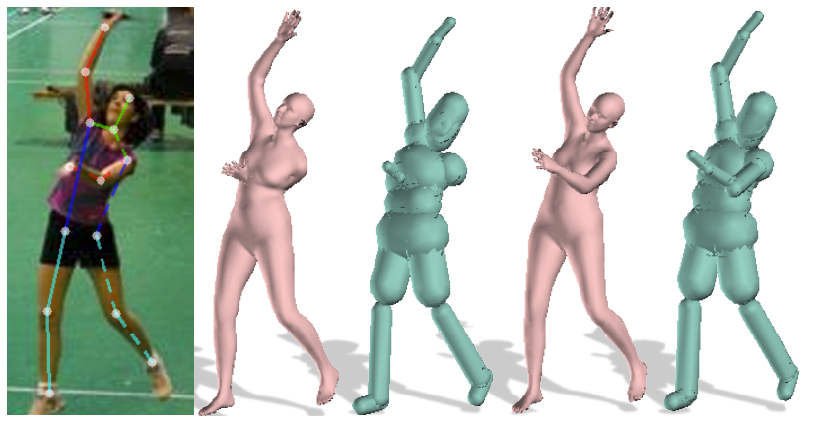
优化方程之自交叉惩罚
关节交叉惩罚函数
Bogo F, Kanazawa A, Lassner C, et al. Keep It SMPL: Automatic Estimation of 3D Human Pose and Shape from a Single Image[C]. european conference on computer vision, 2016: 561-578.
$$E=E_{Joint}+E_{silhouettes}+E_{θ}+E_{c}$$
Notes:
在优化过程中，我们发现现有的方法尚不能完成三维姿势的估计，因为姿态估计还存在一个先验规则，即人的肢体不能产生交叉重合。如果是二维姿态估计，我们可以理解想要避免这种情况是非常困难的，而在三维姿态估计中，为了避免在优化时出现人体关节互相交叉的情况，我们可以做一些处理。
这篇论文提出了一种方法，将身体表面近似为一组“胶囊”状的几何体，每个胶囊有一个半径和轴的长度。使用一个回归算法从模型形状参数训练出一组胶囊参数（轴长和半径），每个身体模型共设置了20个胶囊模型（不包括手指和脚趾）。
经过测试发现，由于单目RGB相机给出的信息较少，求解难度本身相对较高，更复杂的约束项效果不一定理想，因此这里我们换用另一种简单的思路表示人体关节自交叉情形。因为交叉主要出现在四肢，所以我们将人的四肢近似当做直线而不是上文所述的胶囊形，将异面直线之间的距离作为判定依据，大大简化了计算量。将几何体重合体积作为惩罚依据，惩罚同种情况下存在肢体交叉的情况。

Slide 20
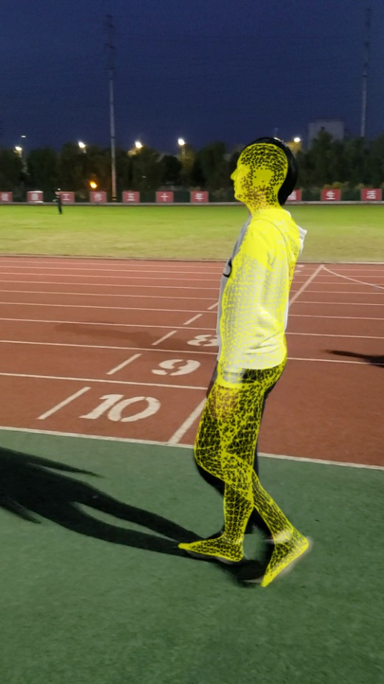
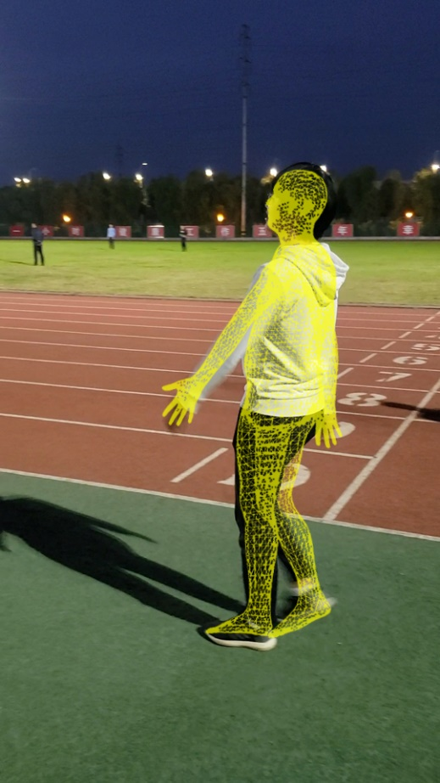
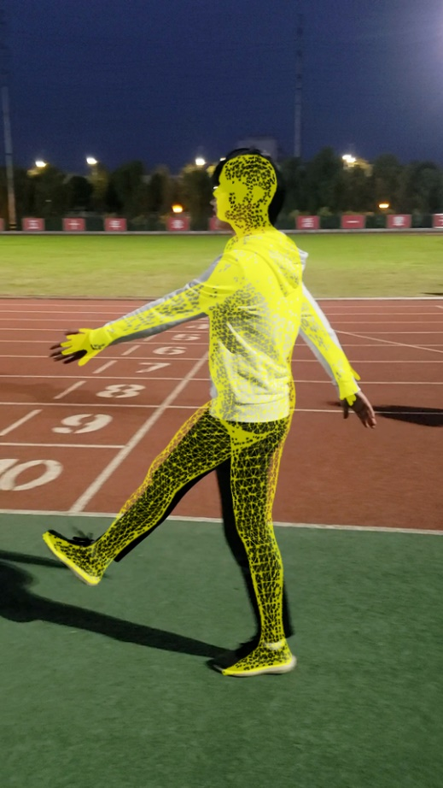
结果分析
调整能量函数各项权重 提高质量
加入SMPL的shape参数调节
针对多人场景进行优化
部分函数优化 实时性
Notes:
算法总体流程就介绍完了，在我们自己的笔记本上可以对输入的720p视频序列做到每秒3帧的一个结果
伴随着5G时代到来，通信速度进一步提高，单相机无标记的运动捕捉结合高速的网络传输，也许可以带来沉浸度更高的通讯方式。完全实现这些还有很长的路要走，这是我们共同的目标。

Slide 21
参考文献
Wei S E , Ramakrishna V , Kanade T , et al. [IEEE 2016 IEEE Conference on Computer Vision and Pattern Recognition (CVPR) - Las Vegas, NV, USA (2016.6.27-2016.6.30)] 2016 IEEE Conference on Computer Vision and Pattern Recognition (CVPR) - Convolutional Pose Machines[J]. 2016:4724-4732.
Bogo, Federica , et al. "Keep it SMPL: Automatic Estimation of 3D Human Pose and Shape from a Single Image." (2016).
Wang, Yangang , et al. "Outdoor Markerless Motion Capture With Sparse Handheld Video Cameras." IEEE Transactions on Visualization and Computer Graphics (2017):1-1.
Cao, Zhe, et al. "Realtime Multi-Person 2D Pose Estimation using Part Affinity Fields." (2016).
Zhang, Song Hai , et al. "Pose2Seg: Detection Free Human Instance Segmentation." (2018).
Li, Chun Liang , et al. "LBS Autoencoder: Self-supervised Fitting of Articulated Meshes to Point Clouds." (2019).
He, K., et al. "Mask R-CNN. " IEEE Transactions on Pattern Analysis & Machine Intelligence PP.99(2017):1-1.

Slide 22
人员分工
61517319 许立言(40%)：
骨架绑定、变形部分算法、最优化匹配部分 算法
06017402 周辰琪(30%) ：
神经网络、掩膜建立部分算法
06017403 李雪萌(30%) ：
视频采集、人体模板建立部分算法

Slide 23
Q & A

